Slide 1





Introduce Me
깃허브 특강 김가영

Slide 2




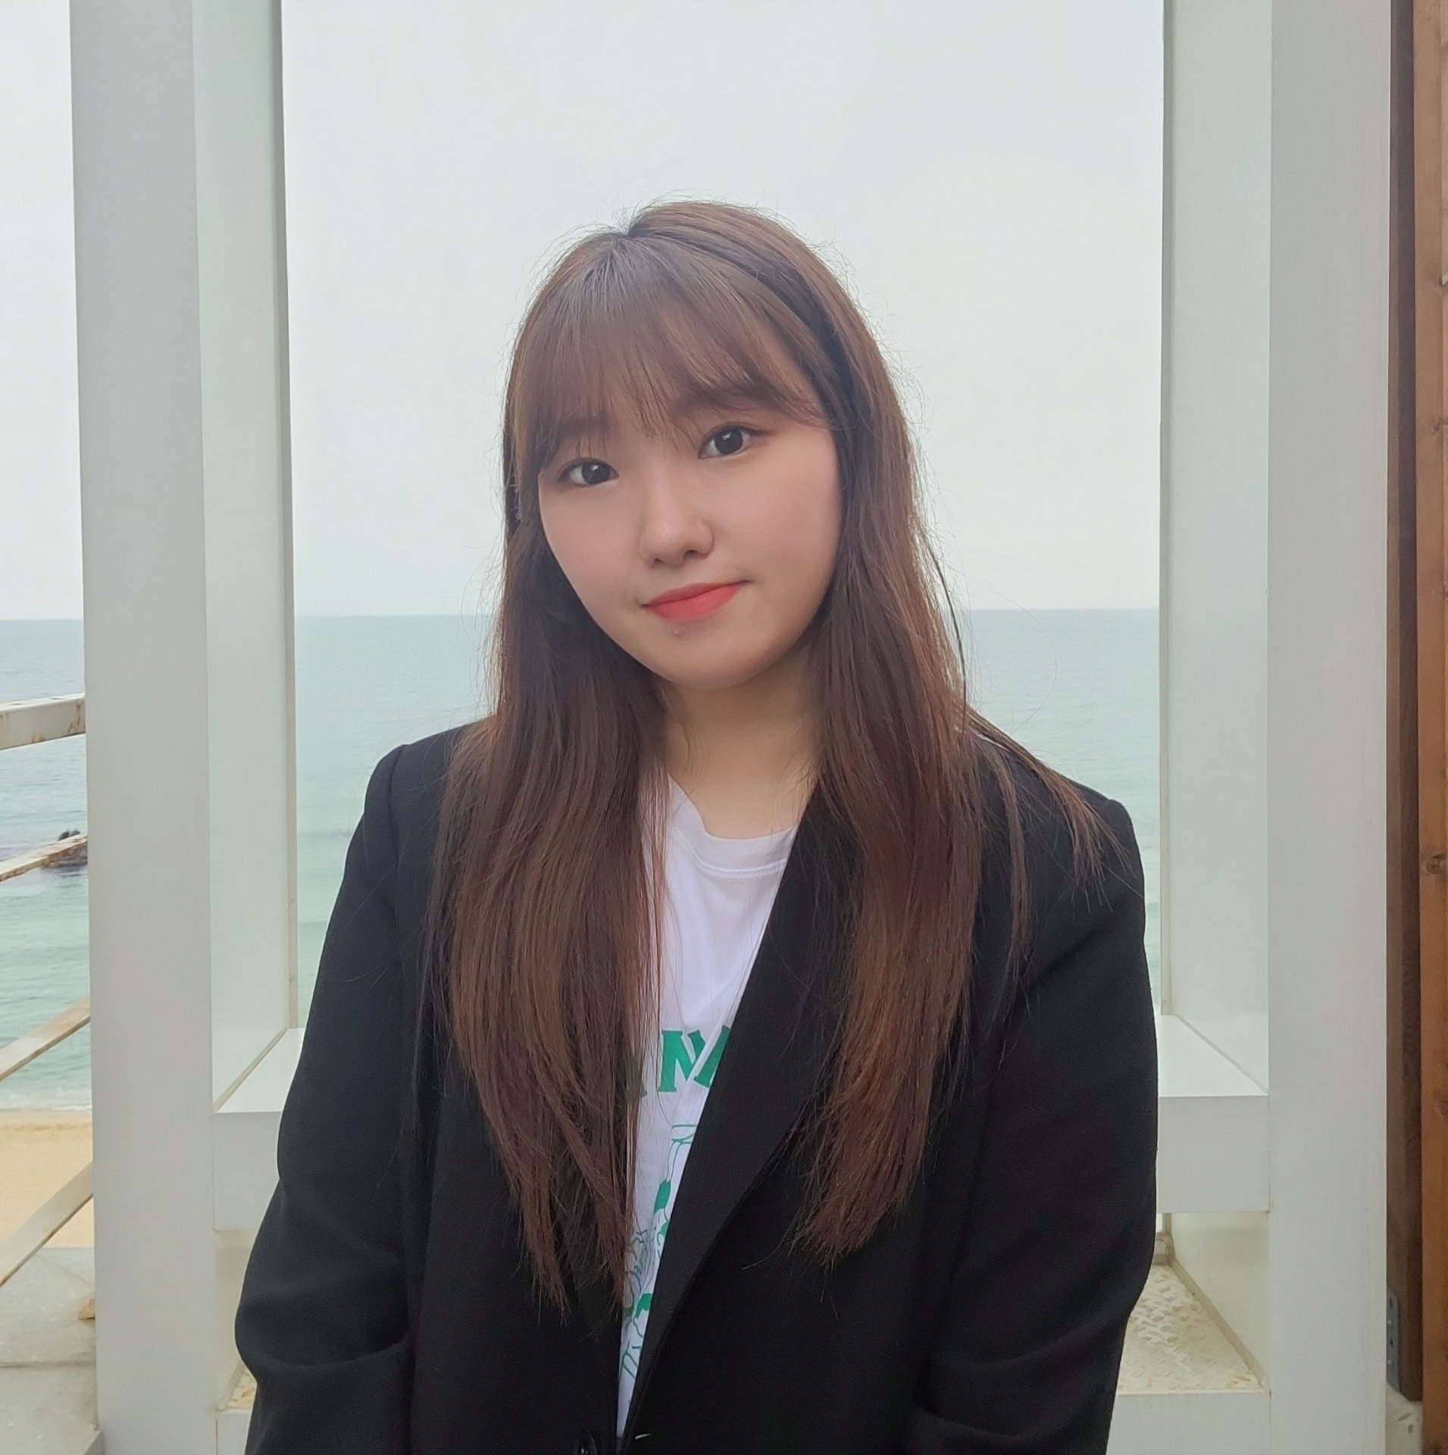

이름 김가영
생년월일 2000.06.28
이메일 gayoung000628@gmail.com
전화번호 010-5436-4005
보유장비 LG gram 16 / 갤럭시 탭 s7

Slide 3

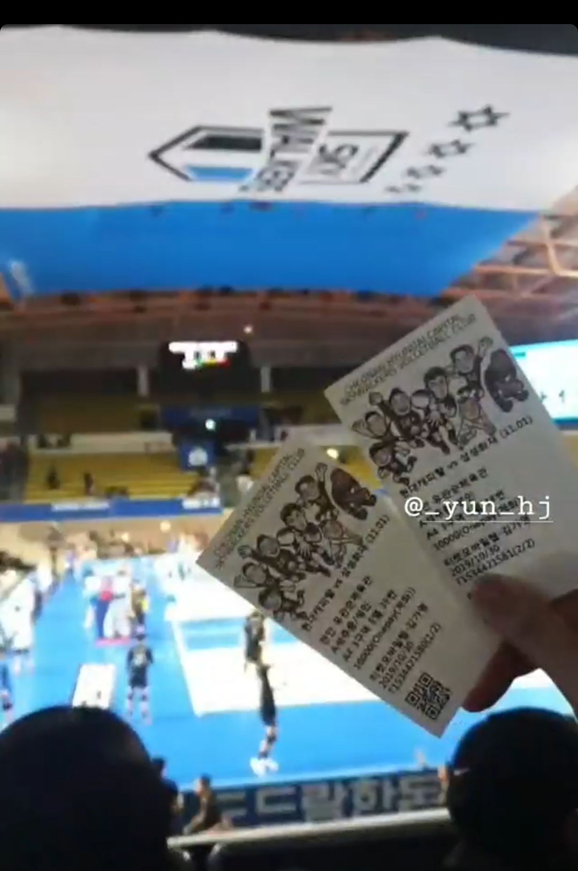
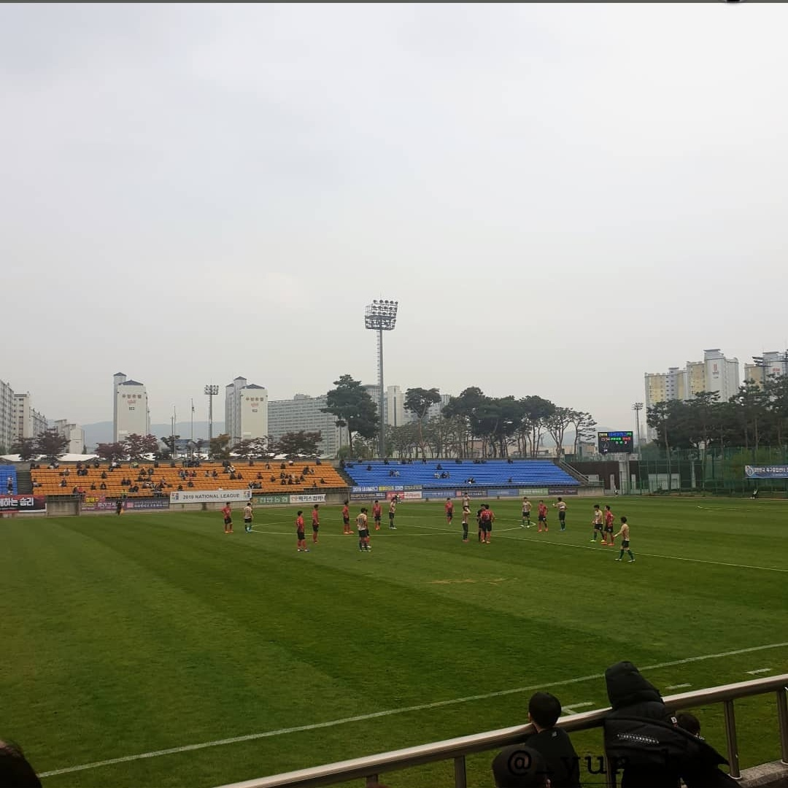
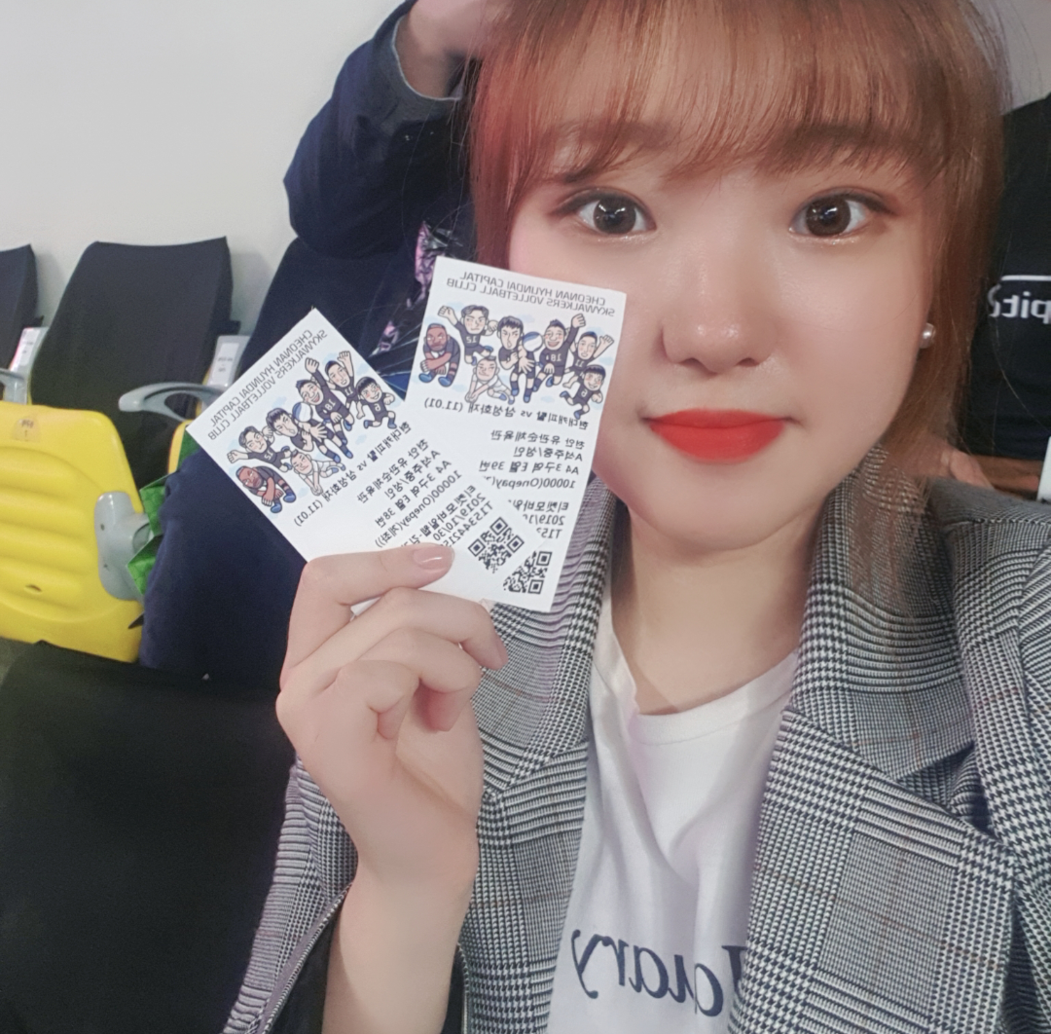
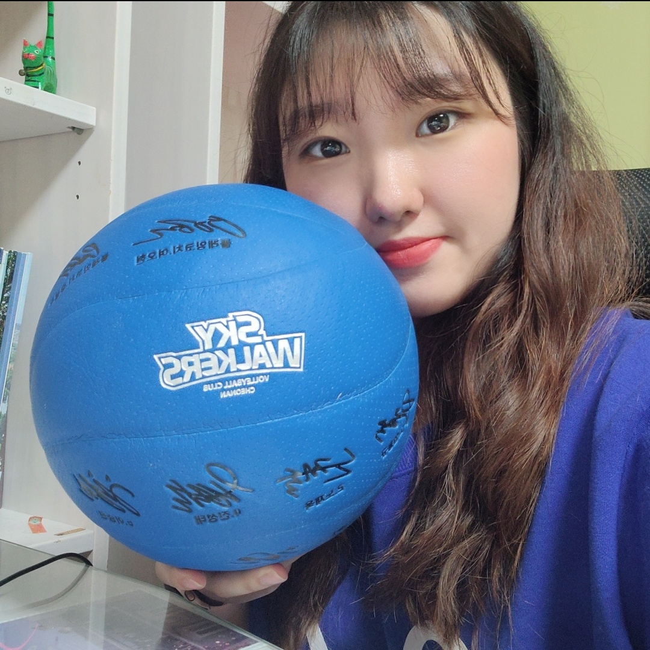

HOBBY
Watching sports games

Slide 4


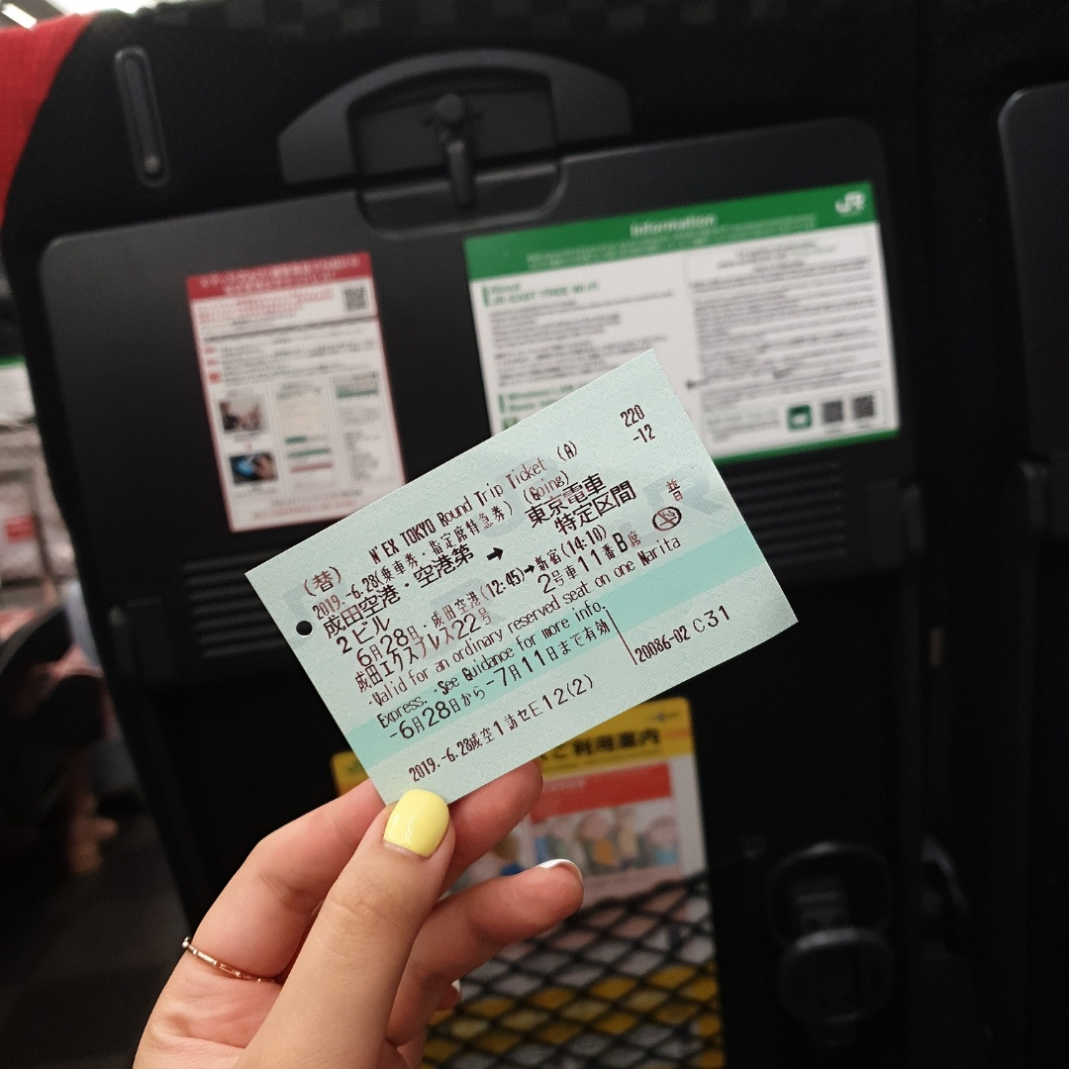



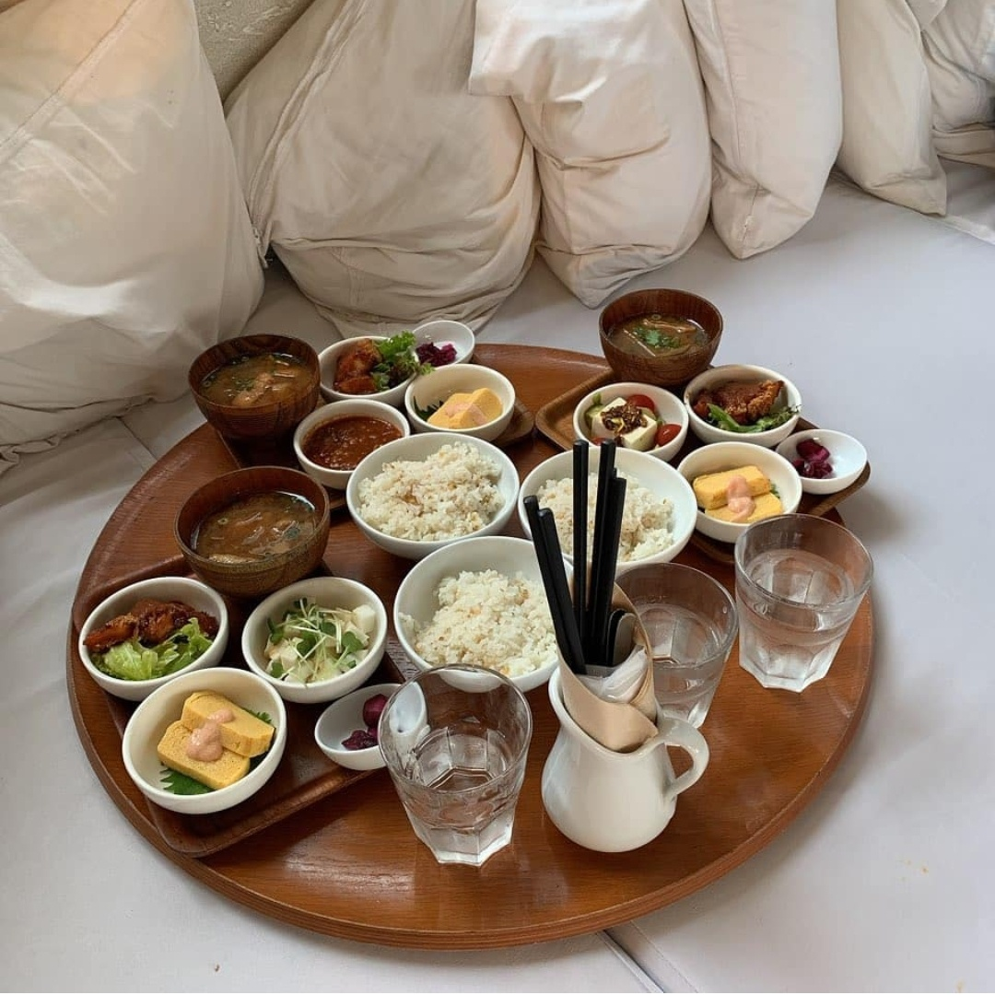

HOBBY
Traveling

Slide 5
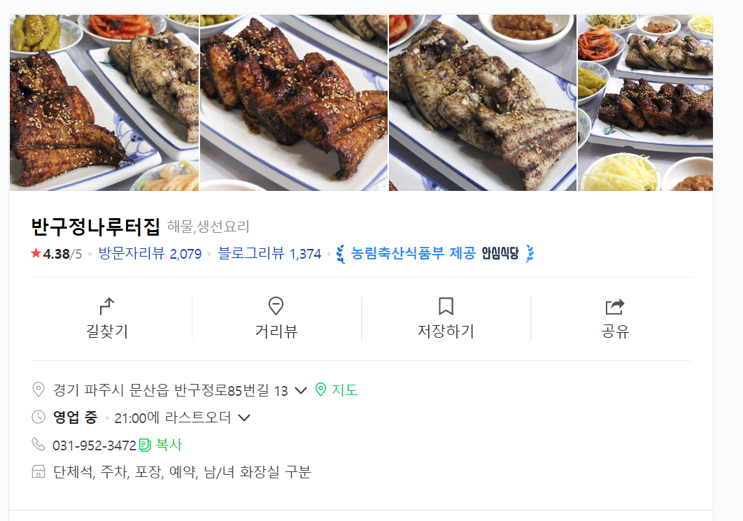
Restaurant

Slide 6




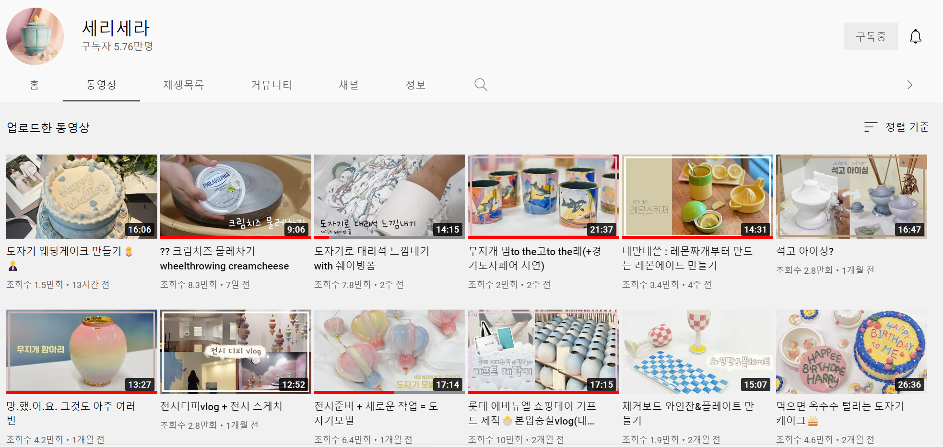
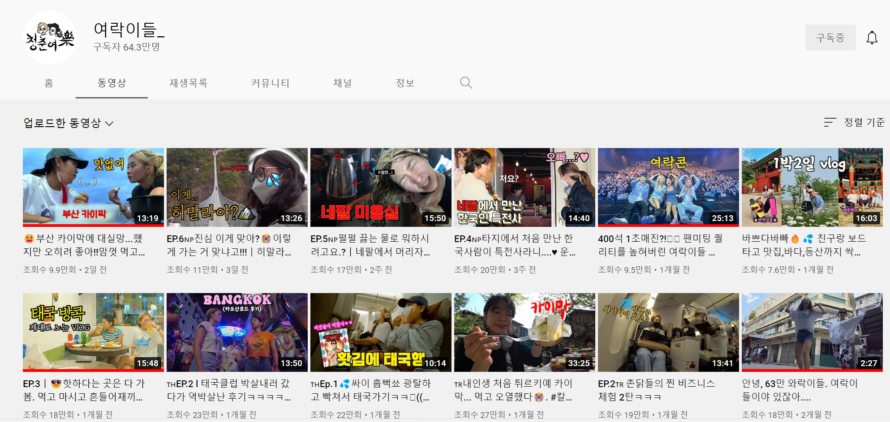
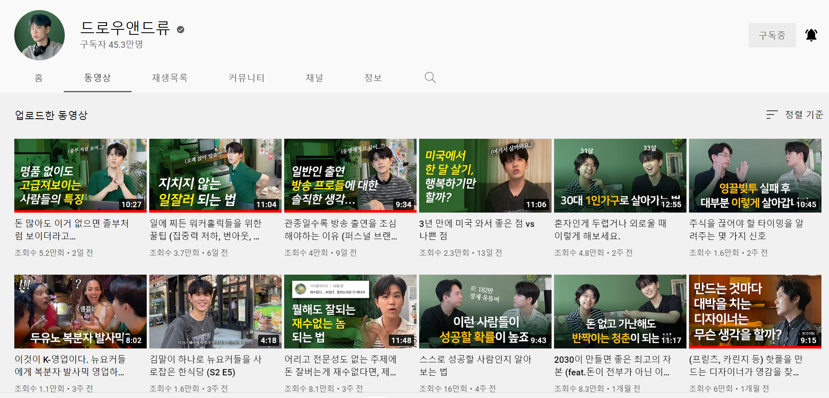

Slide 7

Think
생각했다면 바로 시도하라
행복은 생각, 말, 행동이 조화를 이룰 때 찾아온다
내가 나를 사랑해야 남이 나를 사랑하고 우리를 사랑할 수 있다
Effect
깃허브에 개인 포트폴리오 작성

Slide 8




